Slide 1
Презентация
«Ростов исторический»
МБДОУ №254
Выполнила: Малина Н.А.

Slide 2
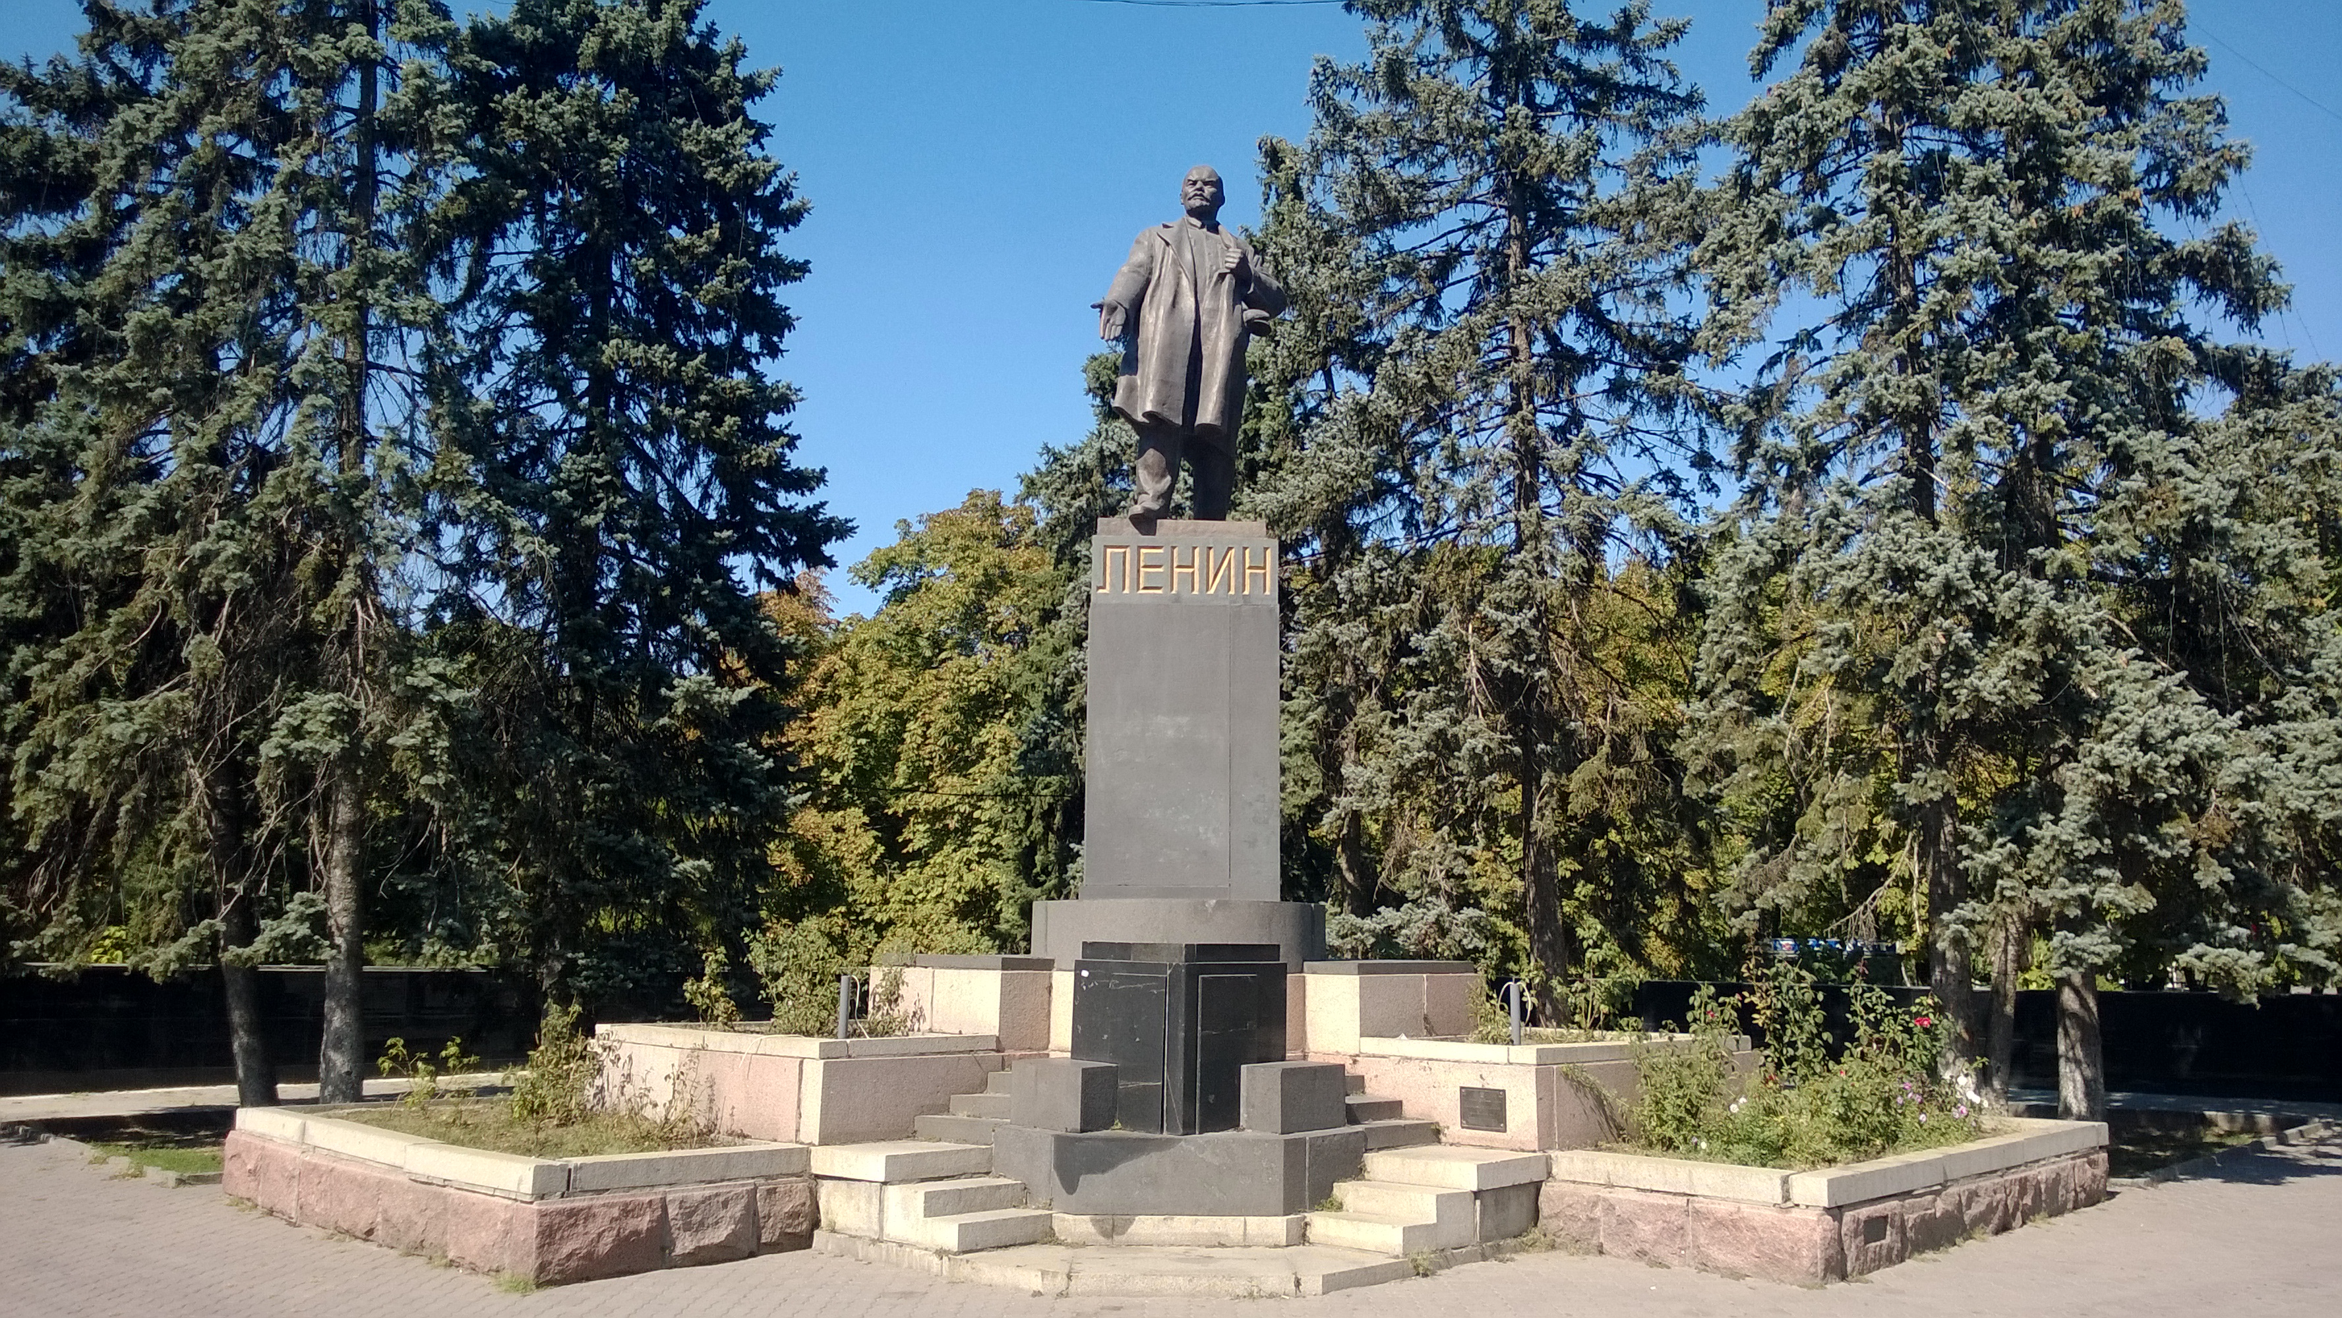
Памятник В.И. ЛенинА - первый ростовский памятник вождю революции 1917 г.

Slide 3
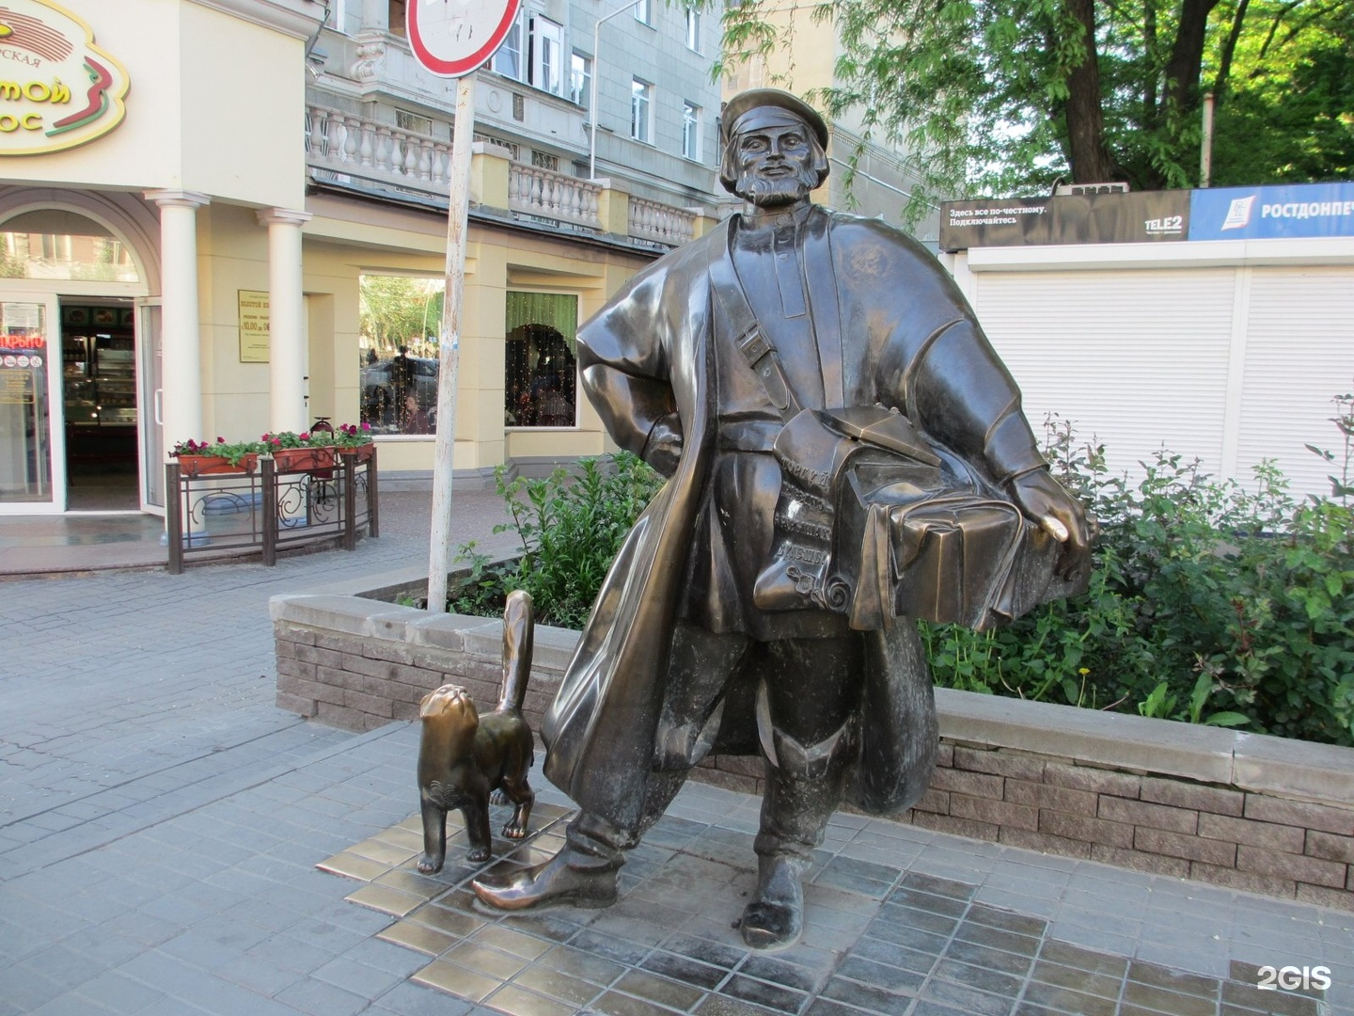
Памятник бородатого и широкоплечего торговца, который держит на плече короб, на котором написано «Торгуй праведно - в барышах будешь!» Рядом с купцом находится кошка.

Slide 4
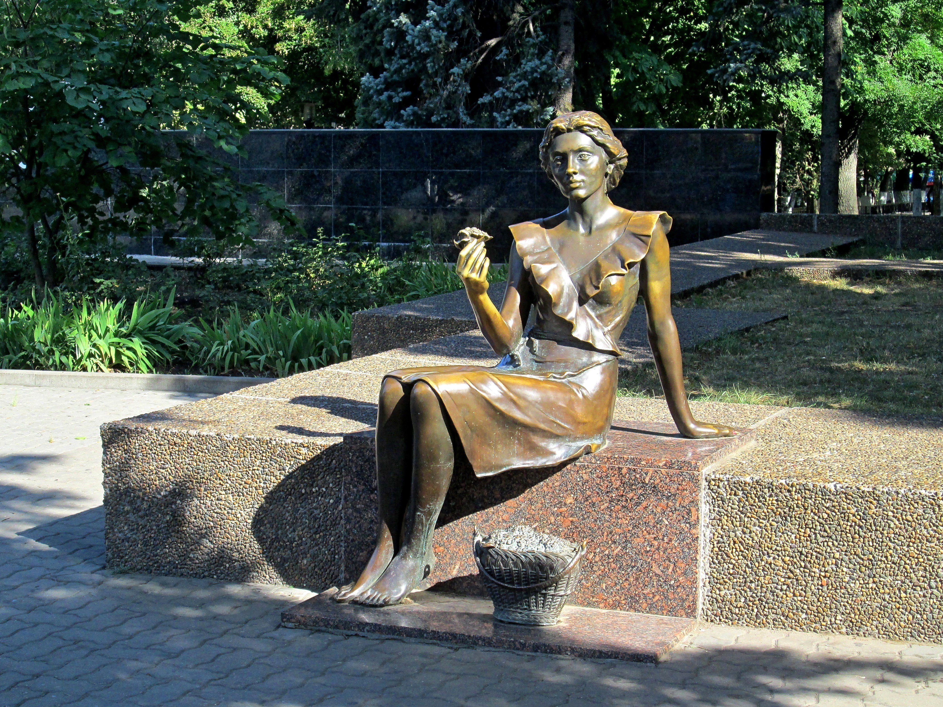
Бронзовая скульптура – хрупкая девушка в летнем платьице сидит на гранитном постаменте, у её ног корзина, а в руке – маленький букет цветов.

Slide 5
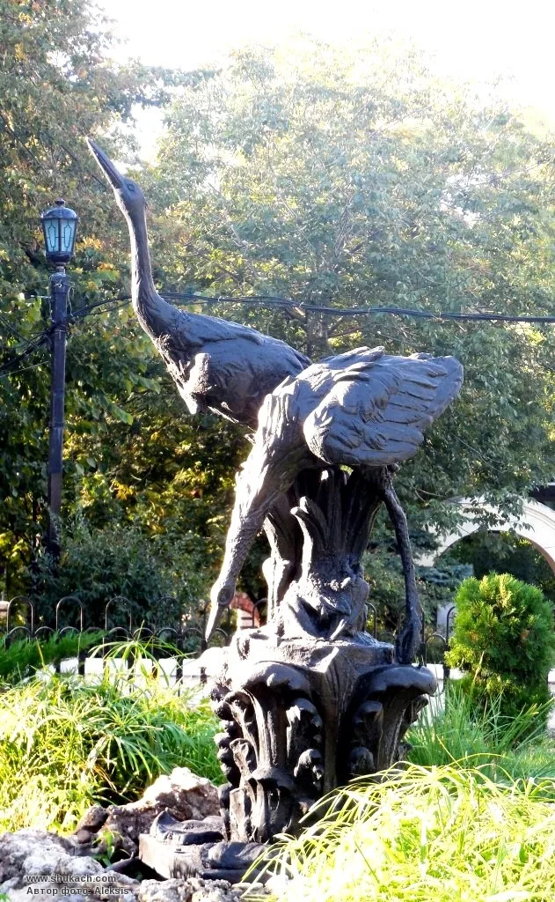
Скульптурная композиция – «Журавли», которую также называют «Цапли». Скульптура выполнена из бронзы.

Slide 6
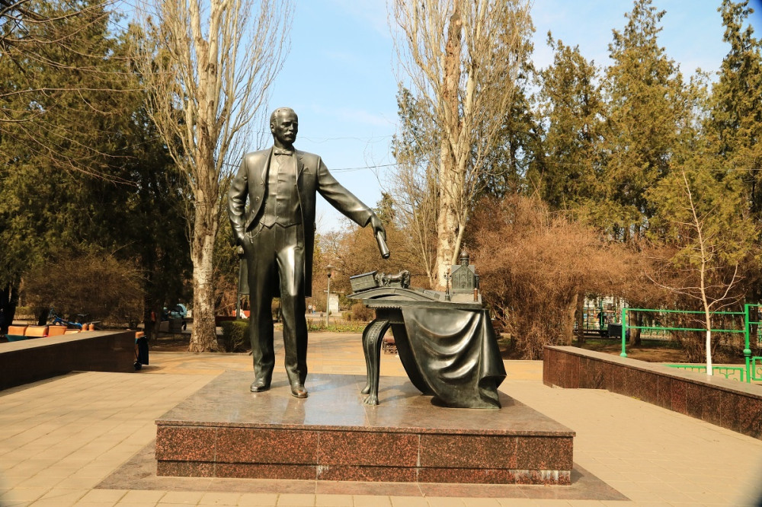
Памятник – андрей матвеевич байков.
Фигура градоначальника выполнена из бронзы. Общая высота составляет 2,5 метра
А колонка, фонарный столб и конно-железная городская дорога изображены рядом со скульптурой потому, что именно во время правления Байкова в городе появился водопровод, уличное освещение, канализация, общественный транспорт, а так же стали открываться биржи, библиотеки, медицинские и образовательные учреждения.

